Slide 1




Luật chơi:
Gồm 4 ô số nhiệm vụ của các em sẽ chọn ô bất kỳ và trả lời câu hỏi ô đó. Trả lời đúng mỗi câu sẽ có quà tương ứng of ô đó.
TRÒ CHƠI:
Lật ô may mắn
Phần thưởng là 1 tràng pháo tay of cả lớp
Phần thưởng là 1 cái bút bi
1
2
Khởi động
Câu 1
Câu 3
Phần thưởng là 1 cái kẹo mút
Phần thưởng là 1 quyển vở
3
4
Câu 2
Câu 4
Bài mới

Slide 2
Quay lại
Câu hỏi 1:
Để in trang tính em sử dụng lệnh nào?
A. Save B. Open C. Print D. Close

Slide 3
Câu hỏi 2:
Quay lại
Đúng điền Đ, sai điền S vào ô tương ứng trong bảng sau:
Phát biểu | Đ/S
A)Phần mềm soạn thảo văn bản chỉ có thế cài đặt được trên máy tính.
B)Có nhiều loại phần mềm soạn thảo văn bản khác nhau.
C) Em có thể làm việc cộng tác với người khác trên cùng một văn bản ở bất cứ đâu.
D)Em không thể chỉnh sửa lại văn bản sau khi đã lưu.
S
Đ
Đ
S

Slide 4
Quay lại
Câu hỏi 3:
Theo bạn có mấy kiểu căn lề?
A. 3 B. 4 C. 5 D. 6

Slide 5
Quay lại
Câu hỏi 4:
Trong phần mềm soạn thảo văn bản Word 2020, lệnh Portrait dùng để?
Chọn hướng trang đứng. B. Chọn hướng trang ngang.
C. Chọn lề trang D. Chọn lề đoạn văn bản.

Slide 6

Bài 11: Định dạng văn bản (tiết 2)
Thực hành: Định dạng văn bản
Phần mềm soạn thảo văn bản
Định dạng văn bản
Định dạng văn bản và in
Luyện tập Vận dụng

Slide 7


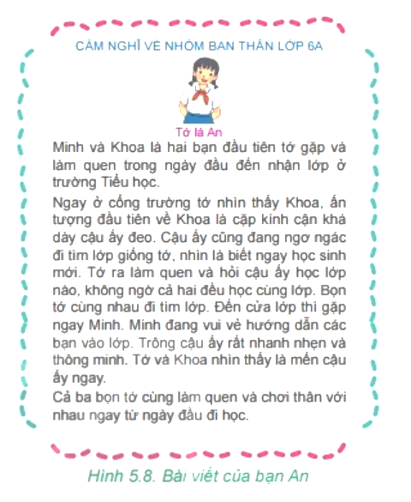
1. Thực hành: Định dạng văn bản
a. Khởi động, nhập nội dung.
- Khởi động phần mềm soạn thảo văn bản word.
- Nhập nội dung bài viết của bạn An (Hình 5.8 sgk - tr51).
- Chèn được hình ảnh bạn An vào văn bản.
此处添加详细文本描述，建议与标题相关并符合整体语言风格，语言描述尽量简洁生动。尽量将每页幻灯片的字数控制在 200字以内。

Slide 8



Cách chèn hình ảnh vào văn bản?
+Nháy lệnh Pictures trong dải lệnh Insert.
+Chọn thư mục chứa ảnh rồi chọn ảnh cần chèn.
+ Chọn lệnh Insert.

Slide 9
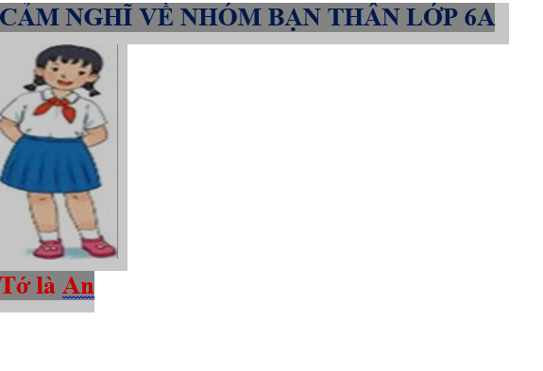


1. Thực hành: Định dạng văn bản
b. Căn lề đoạn văn bản .
-Các nhóm thi đua thực hành căn lề trái, lề phải, lề giữa, lề hai bên nội dung đoạn văn bản bài viết của bạn An.
*Rút ra kiến thức cần nhớ.
此处添加详细文本描述，建议与标题相关并符合整体语言风格，语言描述尽量简洁生动。尽量将每页幻灯片的字数控制在 200字以内。

Slide 10
Các bước cần thực hiện để căn lề đoạn văn?
+ B1: Chọn phần văn bản cần thực hiện.
+B2: Nháy chuột vào thẻ Home và chọn các kiểu căn lề thích lợp (lề trái, phải, giữa, thẳng hai lề).

Slide 11
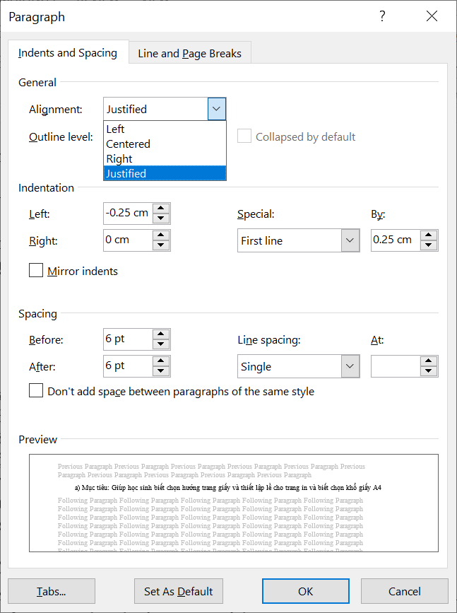
Lưu ý:
Chọn kiểu căn lề
Các bước căn lề bằng hộp thoại Paragraph:
+B1: Mở hộp thoại Paragraph trên thanh định dạng.
+B2: Chọn kiểu căn lề thích hợp.
+B3: Nhấn chuột vào Ok trên hộp thoại.
Nhấn chọn Ok
此处添加详细文本描述，建议与标题相关并符合整体语言风格，语言描述尽量简洁生动。尽量将每页幻灯片的字数控制在 200字以内。

Slide 12

1. Thực hành: Định dạng văn bản
c. Chọn hướng trang, lề trang.
*Các nhóm thi nhau thực hiện các nhiệm vụ sau:
- Chọn hướng trang giấy: đứng và nằm ngang.
- Thiết lập lề trang giấy: Lề trái, lề phải, lề trên, lề dưới cho trang giấy.
- Chọn khổ giấy A4.
*Rút ra kiến thức cần nhớ.
此处添加详细文本描述，建议与标题相关并符合整体语言风格，语言描述尽量简洁生动。尽量将每页幻灯片的字数控制在 200字以内。

Slide 13
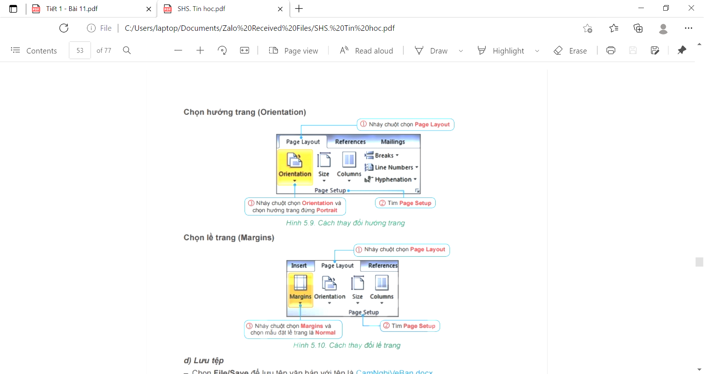

*Các bước chọn hướng trang:
Nêu các bước chọn hướng trang, lề trang, chọn khổ giấy?

Slide 14
*Các bước chọn lề trang:
Nêu các bước chọn hướng trang, lề trang, chọn khổ giấy?

Slide 15
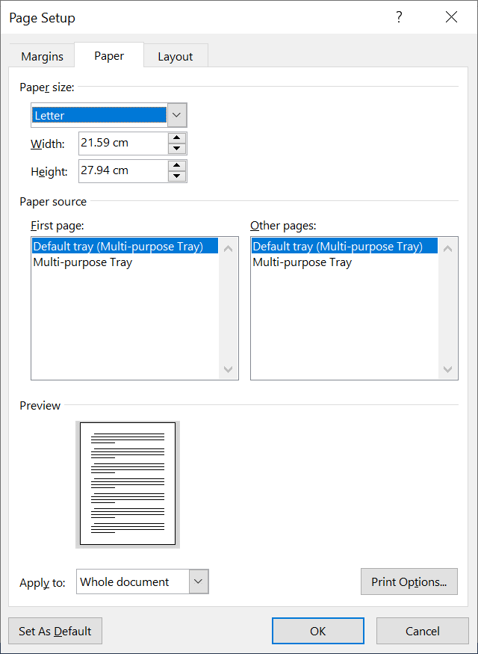
*Các bước chọn khổ giấy in:
Nêu các bước chọn hướng trang, lề trang, chọn khổ giấy?
Chọn thẻ Paper
Chọn kích thước khổ giấy
Nhấn Ok

Slide 16
1. Thực hành: Định dạng văn bản
d. Lưu văn bản .
*Các nhóm thi nhau thực hiện các nhiệm vụ sau:
- Lưu tệp văn bản với tên: CamNghiVeBan-(Họ tên người viết)-(Lớp).doc
- Rút ra ý nghĩa của việc lưu tệp văn bản.
*Rút ra kiến thức cần nhớ.
此处添加详细文本描述，建议与标题相关并符合整体语言风格，语言描述尽量简洁生动。尽量将每页幻灯片的字数控制在 200字以内。

Slide 17

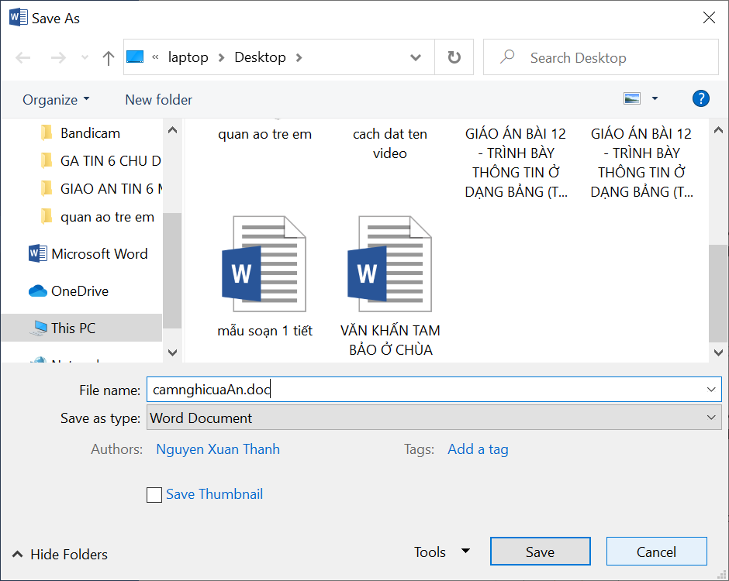
Các bước cần thực hiện để lưu tệp văn bản?
Chọn thư mục
* Các bước thực hiện:
+B1: vào File/save.
+B2: Chọn thư mục để lưu.
+B3: Gõ tên file cần lưu (camnghiveban)
Gõ tên file
Nhấn Save

Slide 18
Câu hỏi:
Em hãy cho biết nếu chúng ta không lưu văn bản thì điều gì sẽ xảy ra?
Trả lời:
Nếu chúng ta không lưu văn bản thì:
+Khi tắt máy hoặc mất điện thì văn bản sẽ mất, khi cần sử dụng đến chúng ta phải soạn thảo lại.

Slide 19
Câu hỏi:
Em hãy cho biết tên file gồm mấy phần và được cách nhau bởi dấu gì? (ví dụ: Camnghiveban.doc)
Trả lời:
Tên file gồm 2 phần: Camnghiveban.doc
Phần tên
Ngăn cách nhau bởi dấu
Phần đuôi mở rộng

Slide 20
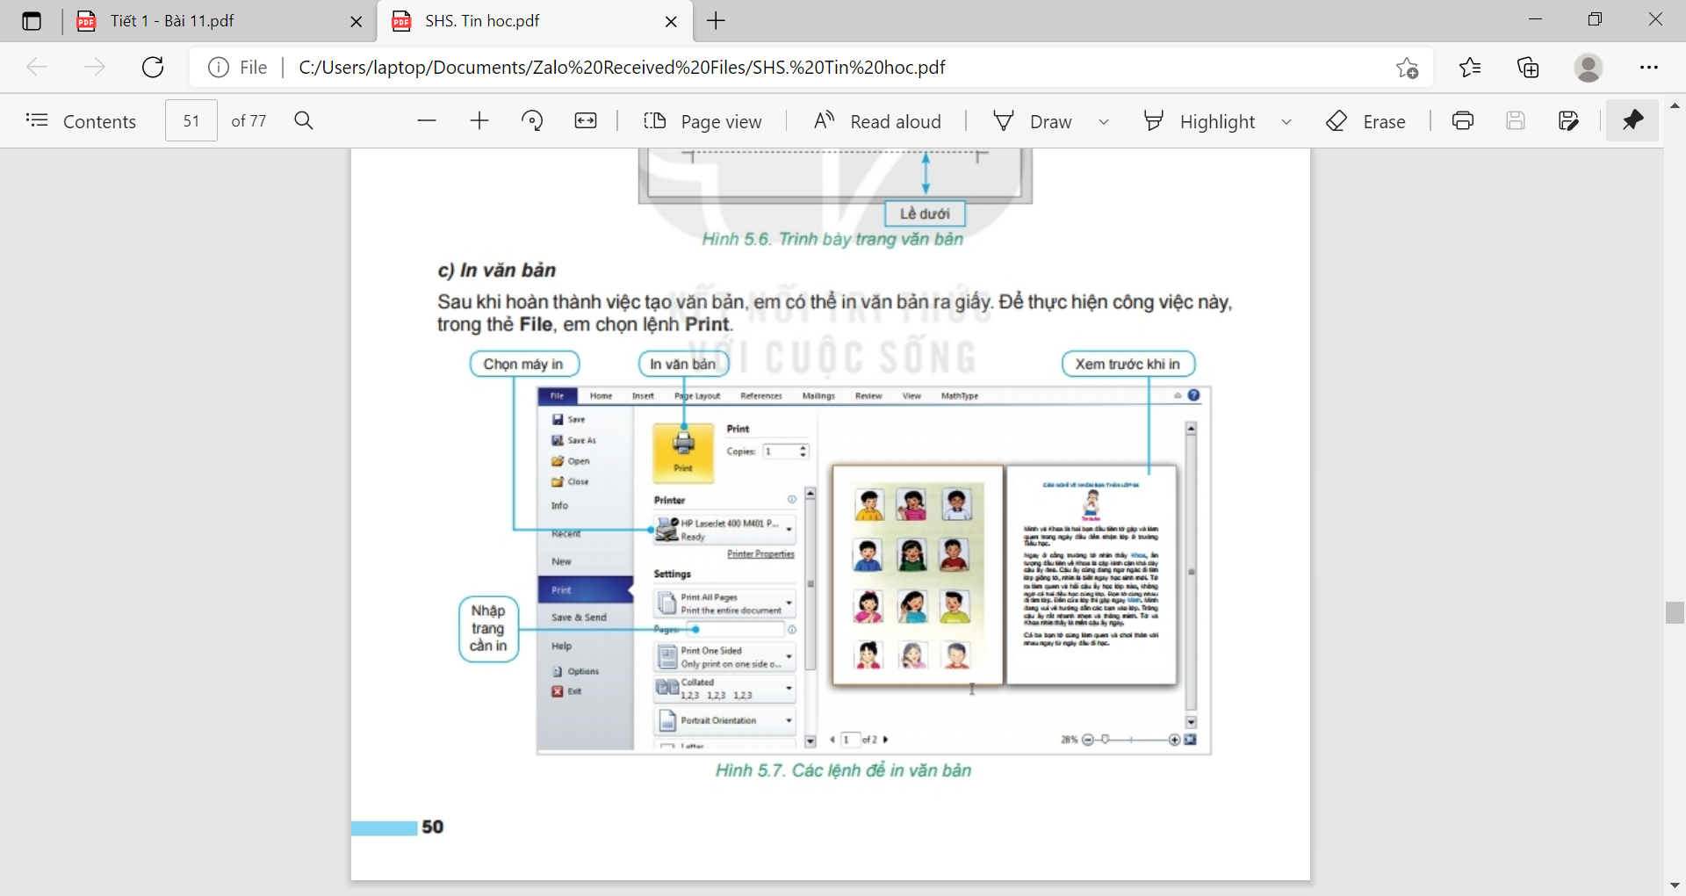
Lưu ý:
Quan sát nắm được các bước cần tiến hành để có thể in được văn bản ra giấy
此处添加详细文本描述，建议与标题相关并符合整体语言风格，语言描述尽量简洁生动。尽量将每页幻灯片的字数控制在 200字以内。

Slide 21
2. Luyện tập
Trò chơi: Ai lên cao hơn?
Thể lệ như sau: chia lớp thành 2 đội, sau khi GV đọc xong câu hỏi của trò chơi, đội nào giơ tay nhanh và nhiều thì sẽ giành được quyền trả lời, mỗi câu trả lời đúng đội sẽ nhận được 10 điểm, trả lời sai thì đội còn lại được quyền bổ sung, lần lượt đến hết câu hỏi. Đội nào có số điểm cao nhất thì đội đó thắng cuộc và nhận được phần quà.

Slide 22
Câu hỏi 1:
Bạn đang định in trang văn bản “Đặc sản Hà Nội”, Theo em khi đang ở chế độ in có thể làm gì?
A. Xem tất cả các trang trong văn bản.
B. Chỉ có thể thấy trang văn bản mà An đang làm việc,
C. Chỉ có thể thấy các trang không chửa hình ảnh.
D. Chỉ có thể thấy trang đầu tiên của văn bản.

Slide 23
Câu hỏi 2:
Thao tác nào sau đây không thực hiện được sau khi dùng lệnh File/Print để in văn bản?
Nhập số trang cần in.
B. Chọn khổ giấy in.
C. Thay đổi lề của đoạn văn bản.
D. Chọn máy in để in nếu máy tính được cài đặt nhiều máy in.

Slide 24
Câu hỏi 3:
Để lưu văn bản ta chọn lệnh nào?
A. Open B. Print C. Save D. Close

Slide 25
Câu hỏi 4:
Để chọn văn bản ngang em chọn lệnh nào?
Orientation B. Landscape
C. Size D. Columns

Slide 26
3. Vận dụng (Thực hành theo nhóm ở nhà)
1.Soạn thảo thêm nội dung cho cuốn sổ lưu niệm.
2.Chèn hình ảnh minh họa nội dung đó.
3.Căn lề, định dạng trang tính đẹp mắt, hợp lí, khoa học và sáng tạo
此处添加详细文本描述，建议与标题相关并符合整体语言风格，语言描述尽量简洁生动。尽量将每页幻灯片的字数控制在 200字以内。

Slide 27
TỔNG KẾT BÀI HỌC
+ Vào Insert Pictures
+Chọn ảnh (trong thư mục ảnh).
+ Nhấn chọn Insert.
+Chọn Page Layout
+Tìm Page Setup
+Mục Orientation chọn:
*Portrait (Trang đứng)
*Landscape (Trang ngang)
Chèn ảnh
Chọn hướng
trang
+Chọn phần văn bản cần căn lề
+ Vào thẻ Home chọn kiểu căn lề (Trái, phải, giữa, thẳng 2 lề)
+Chọn Page Layout
+Tìm Page Setup
+Thẻ Margins:
*Left (Trái) *Right (Phải)
*Top (Trên) *Bottom (Dưới)
Định dạng văn bản
Đặt lề trang
Căn lề
Lưu tệp
In
Chọn khổ giấy
văn bản
+Vào Page Setup
+Chọn thẻ Paper
+Chọn khổ giấy
+Nhấn Ok
+Vào File Save
+Chọn thư mục để lưu
+Gõ tên file Save
+Vào File Print
+Xem trước khi in, chọn máy in, nhập trang cần in
+Nhấn Print

Slide 28

Hướng dẫn về nhà
Ôn lại bài cũ và thực hành bài tập gõ bài thơ “Hạt gạo làng ta” như sau:
+ Soạn nội dung bài thơ vào phần mềm word.
+ Chèn hình ảnh đồng lúa đang chín vào bài thơ.
+ Căn lề, định dạng trang giấy đẹp, khoa học, sáng tạo. (Chú ý: Chọn hướng giấy đứng, lề trên và dưới 2cm; trái 3cm; phải 2cm).
+ Lưu tên file: Hatgaolangta.doc.
Chuẩn bị bài hôm sau: Đọc kỹ trước bài 12 sgk và trả lời câu hỏi sgk.

Slide 29


